Slide 1

CloneTube
Выполнили:
Лебедев Фёдор
Константин Зайцев

Slide 2

Цели
Cоздать видеохостинг
Реализовать добавление комментариев
Реализовать систему просмотра видео
Реализовать систему микросервисов

Slide 3

В проекте реализовано
Поиск по базе данных
Просмотр видео
Добавление и удаление и редактирование видео
Добавление комментариев

Slide 4
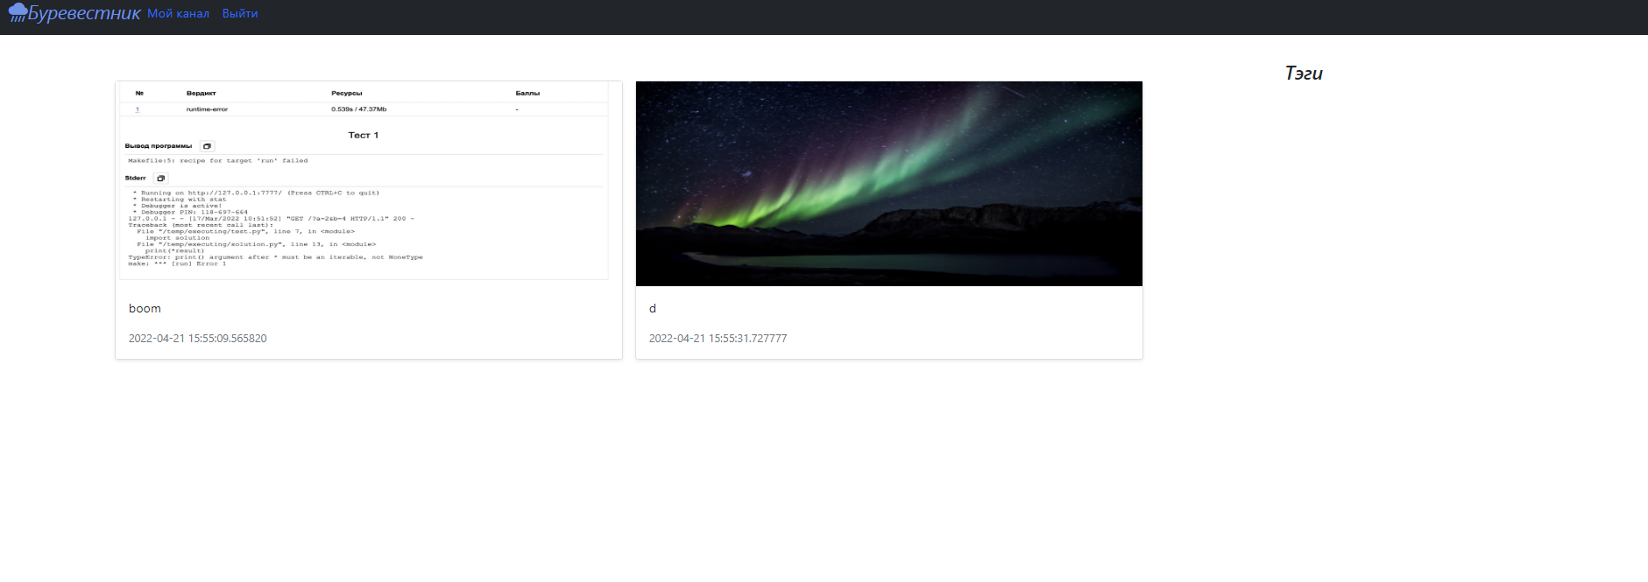
Главная страница

Slide 5
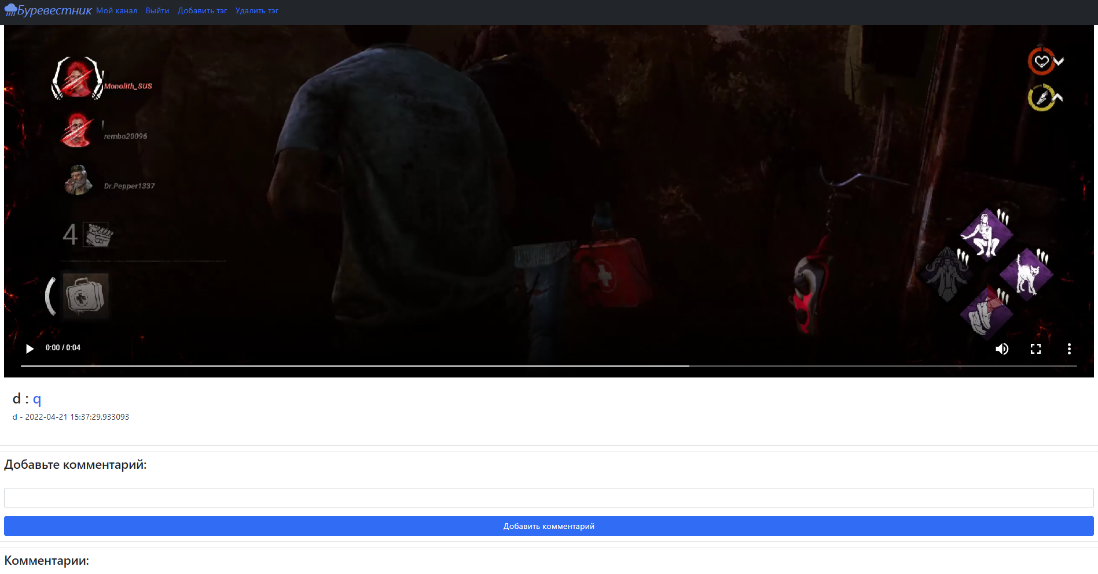
Просмотр видео и комментарии
Текст слайда

Slide 6
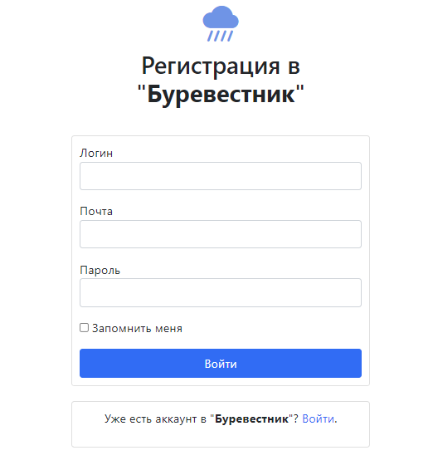
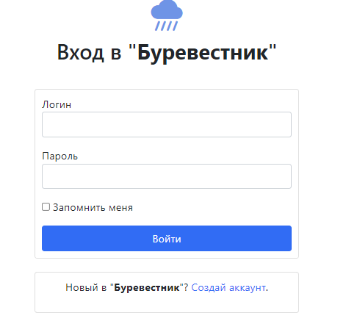
Логин и регистрация

Slide 7
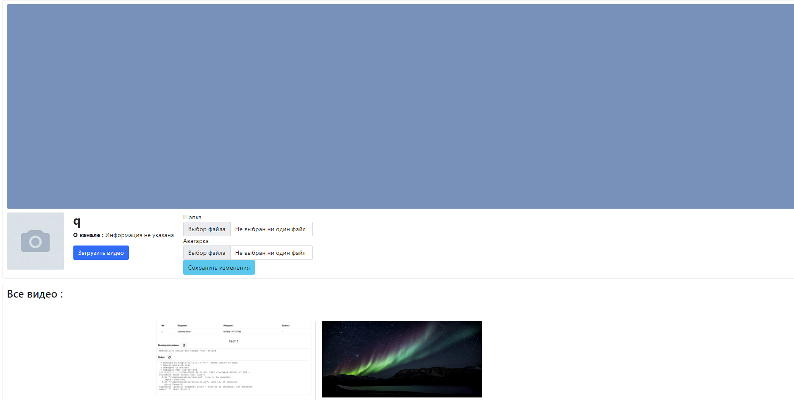
Каналы

